Slide 1
Самые интересные факты из жизни грибов

Slide 2
Царство грибов огромно и разнообразно. Насчитывает более 100000 видов грибов.

Slide 3
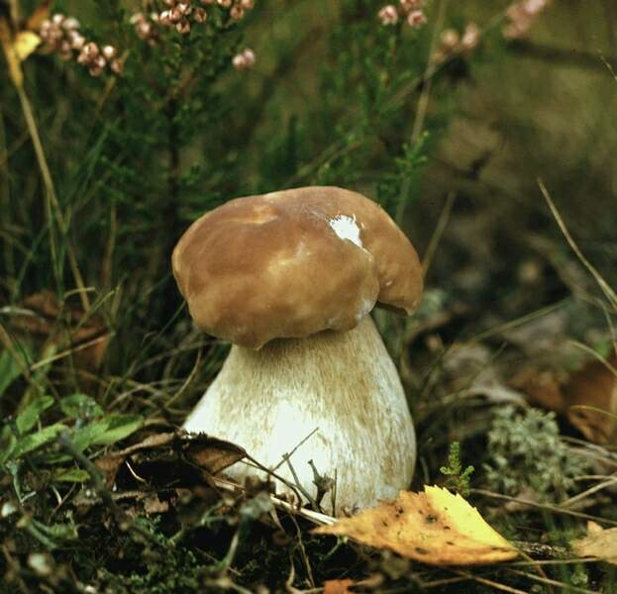
Боровик
Царь грибов. Считается таковым из-за его полезности, размеров, вкуса и питательности. Иногда его называют «белый гриб» потому, что он не теряет окраску при готовке, как это происходит со многими другими грибами. Боровик кладут в соусы, сушат, едят вареным, жареным, маринованным, соленым.

Slide 4
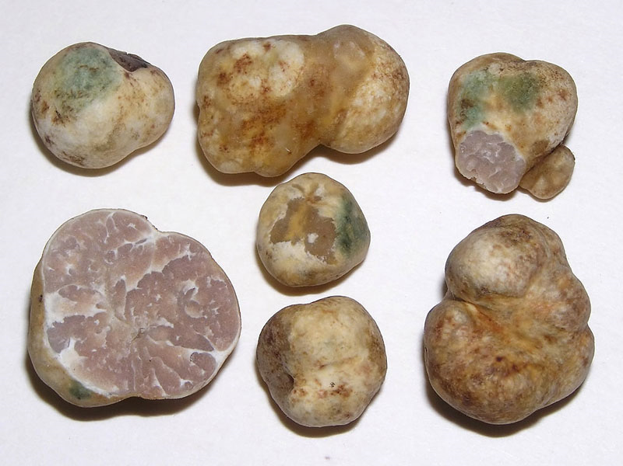
Трюфель
Самый дорогой гриб. Растет под землей, его по запаху разыскивают собаки и свиньи. Гурманы ценят эти грибы за необычный аромат. Самый дорогой трюфель в мире был продан на аукционе за 160 000 $. Средняя цена черного трюфеля – 50 000 евро за кг.

Slide 5
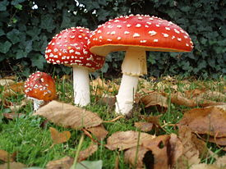
Мухомор
Самый красивый гриб. Его ярко красная, с белыми «крапинками» шляпка,выглядит необычайно эффектно на фоне лесной зелени.

Slide 6
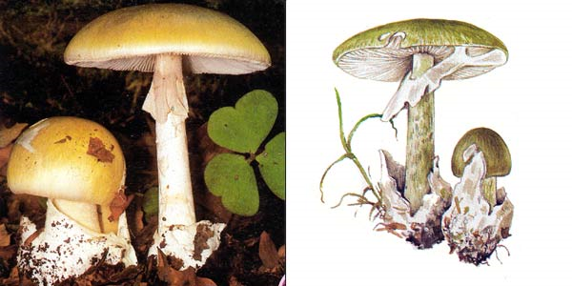
Бледная поганка
Самый ядовитый гриб. Содержит очень сильный яд, который не разрушается при готовке и не растворяется в воде. В одном грибе яда достаточно, чтобы убить трех – четырех человек.

Slide 7
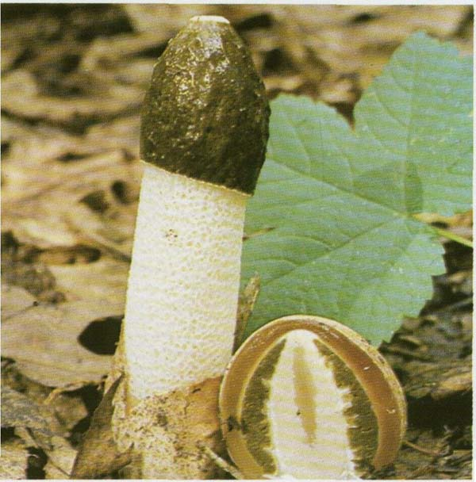
Веселка
Самый быстрорастущий гриб. За 1 час он может вырасти на 30 см!

Slide 8
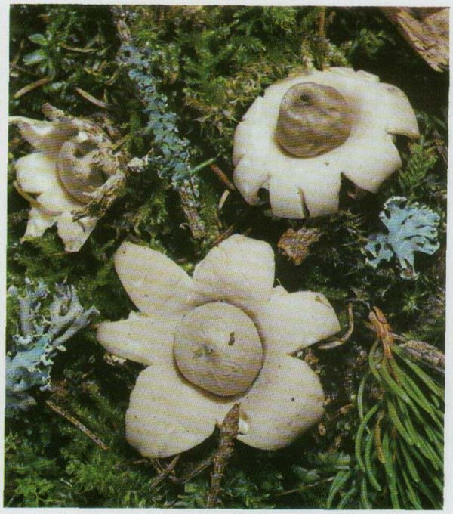
Звездовик или земляная звезда
Самый необычно выглядящий гриб. Образуется под землей, имеет две оболочки. Когда внешняя оболочек лопается, гриб – споронесущая часть в тонкой внутренней оболочке, выходит на поверхность, а обрывки верхней оболочки образуют своеобразную «звезду» с 5 – 10 «лучами». Окраска этого гриба бывает разной – желтая, белая, розовая, и других цветов.

Slide 9
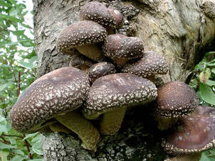
Шиитаки
(древесный японский гриб)
Самый целебный из грибов, широко используется в медицине. Снижает уровень холестерина, уменьшает воспаления, заживляет язвы, повышает иммунитет и обладает многими другими полезными свойствами.

Slide 10
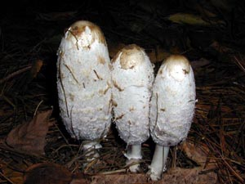
Навозник
Самый мало живущий гриб. Всего несколько часов может пройти от появления зачатка навозника до его полного разрушения и превращения в липкую черную массу.

Slide 11
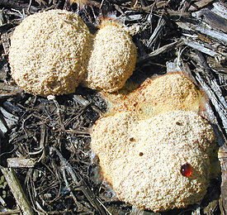
Плазмодий
Самый удивительный гриб. Он передвигается! На самом деле это скопление множества мелких грибов, по виду похожее на медузу или студень. За сутки плазмодий может взобраться с земли на пень или ветку.

Slide 12


Slide 13
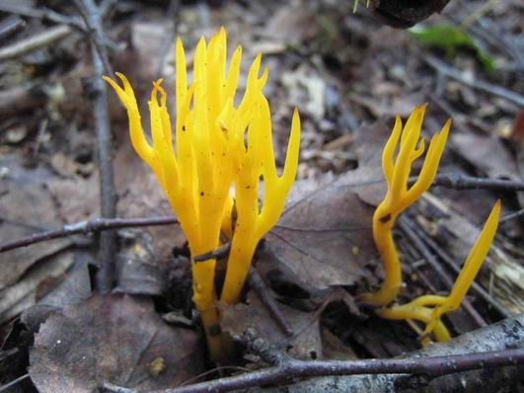

Slide 14
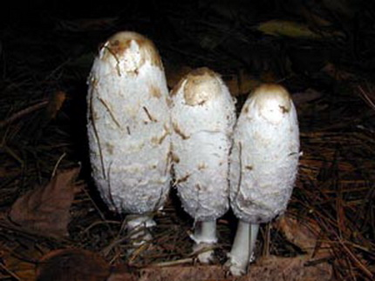

Slide 15
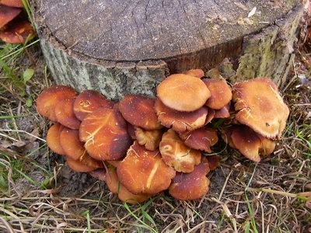

Slide 16
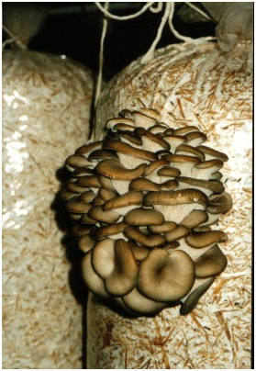

Slide 17
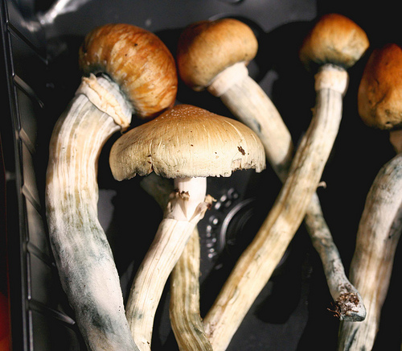

Slide 18
